Slide 1
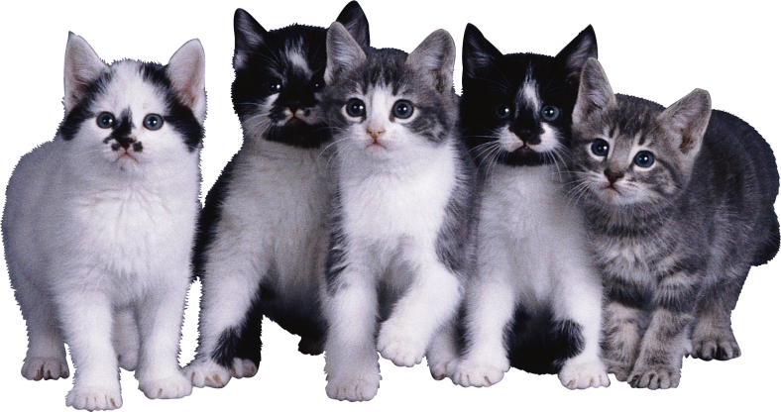
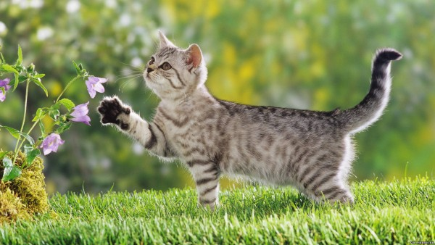
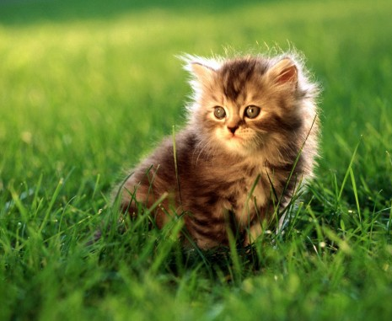
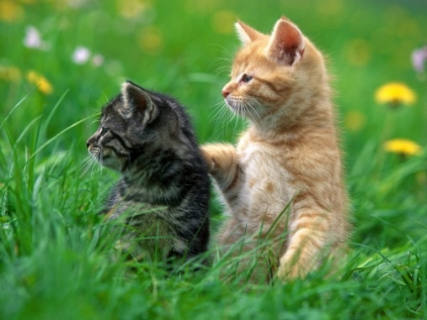
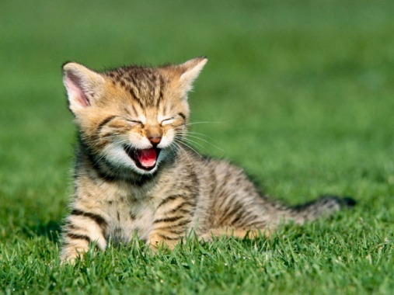
ТОП - 8 Коти: які вони?

Slide 2
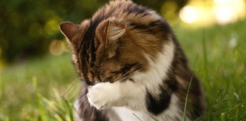
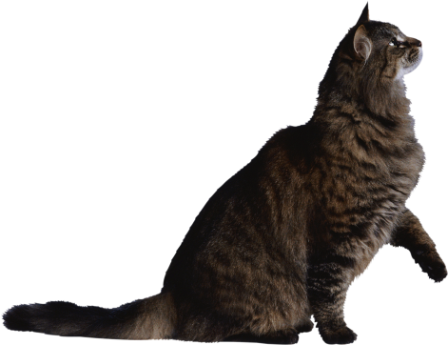
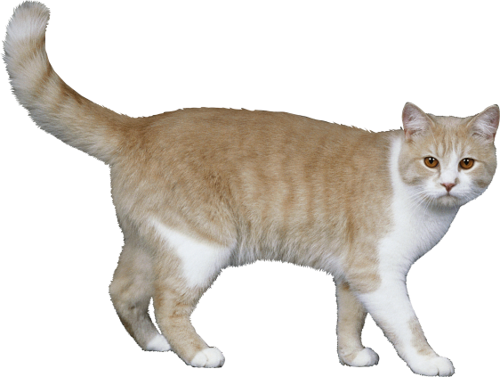
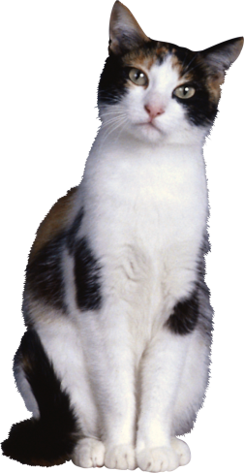
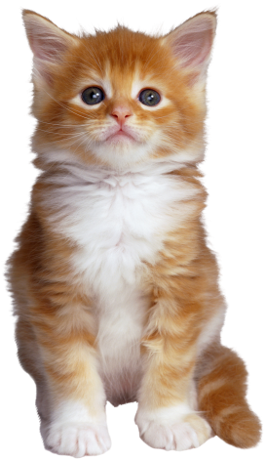
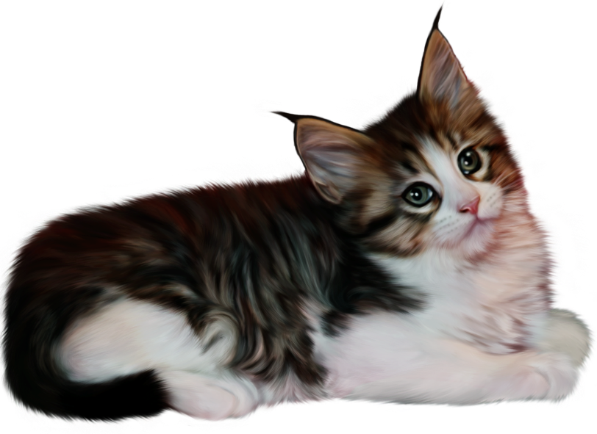
Скільки років по людським вимірам вашій кішці?
15 = 3-5
Середній вік домашньої кішки – 15 років, в той час як для диких – від 3 до 5 років.
14 = 70
Якщо 14, то 70 людських років.
8 = 40
Якщо вашій кішці 8 років, то по-людські – 40.
3 = 21
Якщо вашій кішці – 3 роки, це прирівнюється до людського 21 року.

Slide 3
«Йти або не йти?»
Не йти
Йти
Не йти
Коти махають своїми хвостами, коли стоять перед вибором, при цьому одне бажання блокує інше. Наприклад, якщо кішка стоїть в дверях, і хоче вийти, а на вулиці іде дощ, хвіст буде коливатись через внутрішній конфлікт. Кішка хоче вийти, але не хоче намокнути. Як тільки вона прийме рішення (залишиться вдома або вийде під дощ) хвіст вмить перестане коливатись.

Slide 4
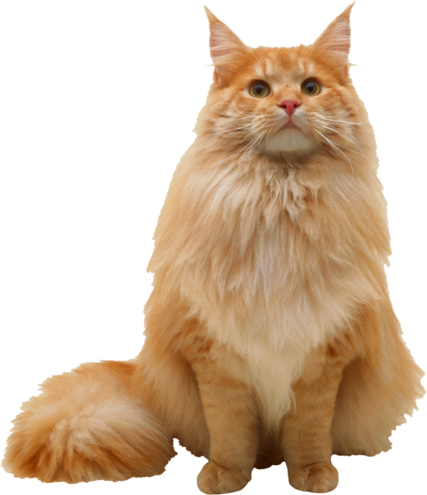
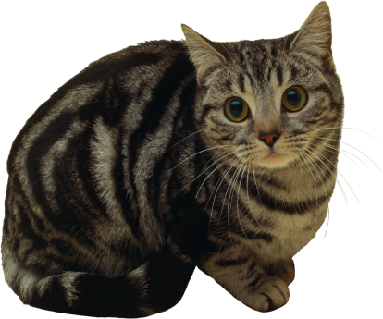
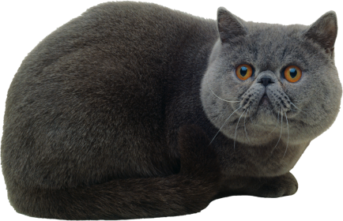
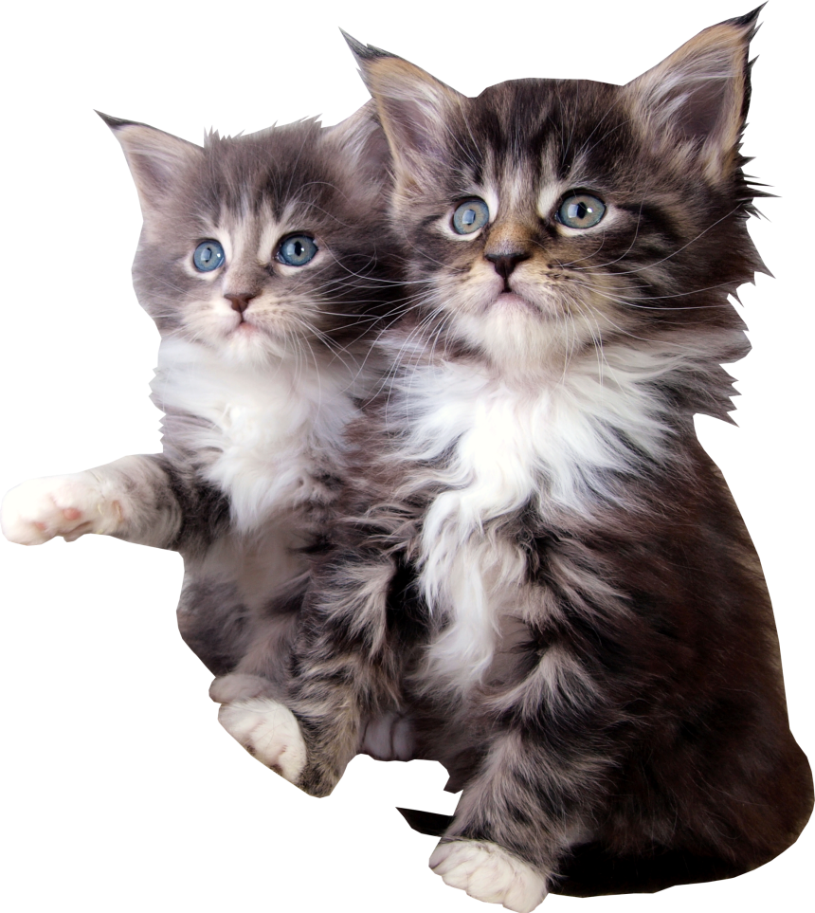
Коти-мандрівники
Більше 30 млн.
пухнастих
звірят
Жителі
мають 8 млн.
котів
На 10 жителів
припадає 9 котів
За даними Ліонського університету в світі близько 400 млн. домашніх котів. Разом з тим є країни, наприклад Перу, Габон, де домашні коти майже не зустрічаються.
Австралія
Індонезія
Франція

Slide 5
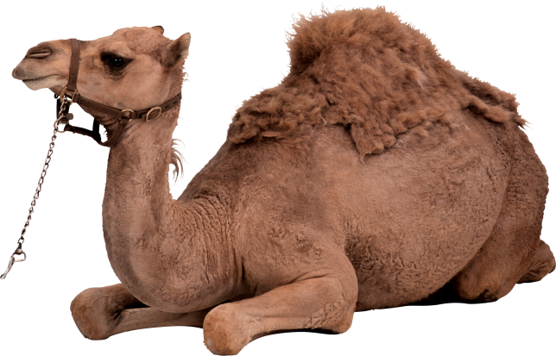
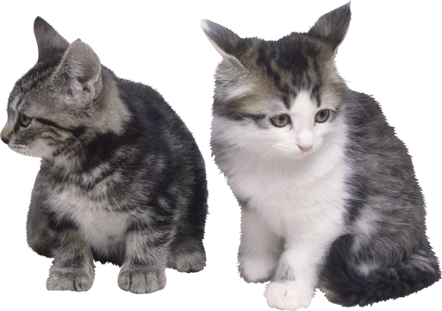
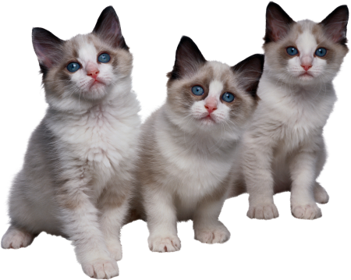
«Швидко, тихо, з хитрістю…»
Жираф, верблюд і кішка – це єдині тварини,
при ходьбі яких ідуть спочатку ліві ноги,
а потім праві. Така ходьба гарантує
швидкість, хитрість та тишу.

Slide 6
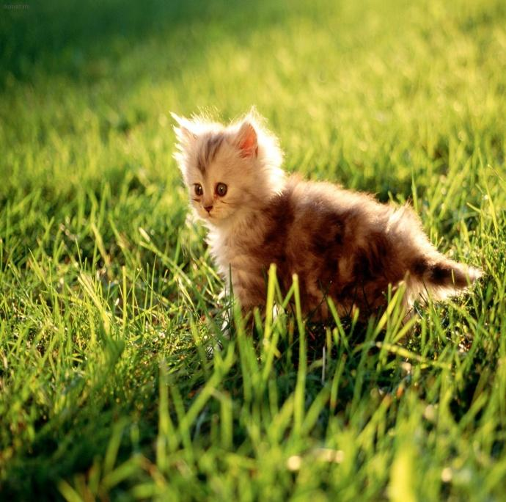
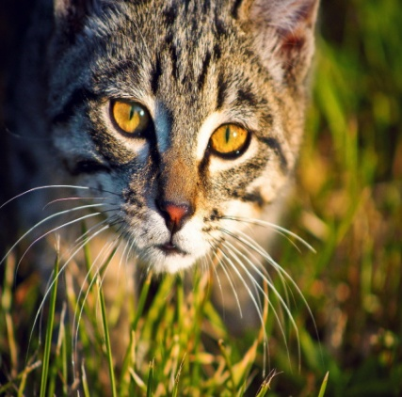
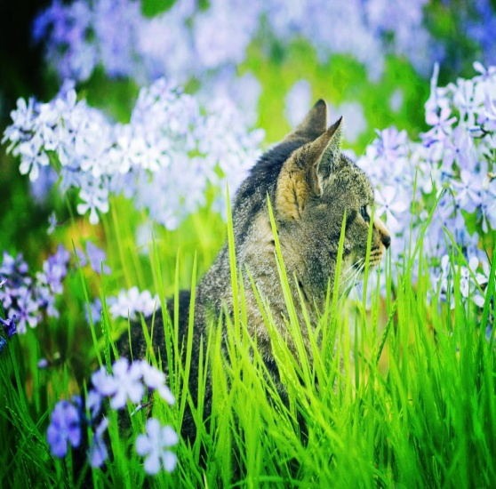
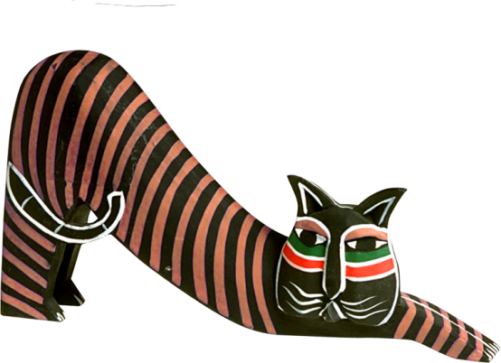
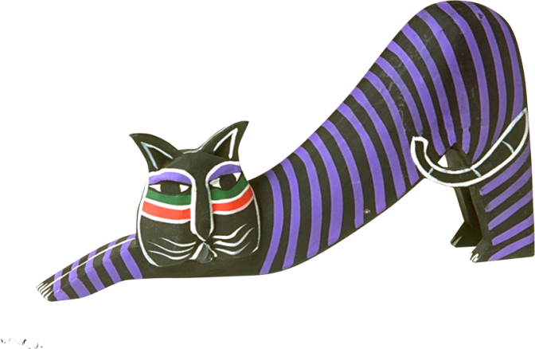
«Няу-у-у!»
Коти ніколи не нявкають один з одним. Цей звук – спеціально для людей.
Кошенята можуть набридати Вам своїм нявканням тому, що не можуть звикнути до розпорядку дня
Якщо кішка починає нявкати ночами в літньому віці - це може бути ознакою хвороби кішки
Старі ж кішки найчастіше нявчать уночі, прохаючи Вашої … уваги.

Slide 7
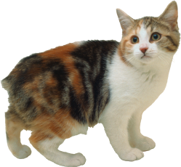
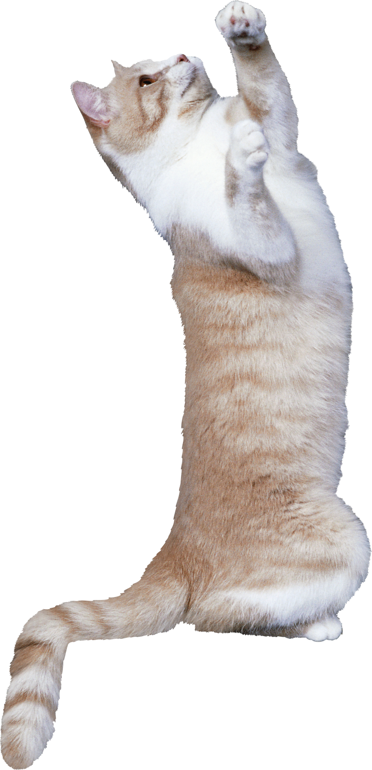
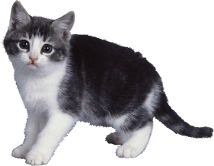
«Найбільше почуття любові…»
Якщо кішка біля вас і її хвіст тремтить – це найбільше почуття любові, котре вона може виразити.
Коли хвіст опускається, значить настрій
змінився – можна
відійти, вона
не образиться.

Slide 8
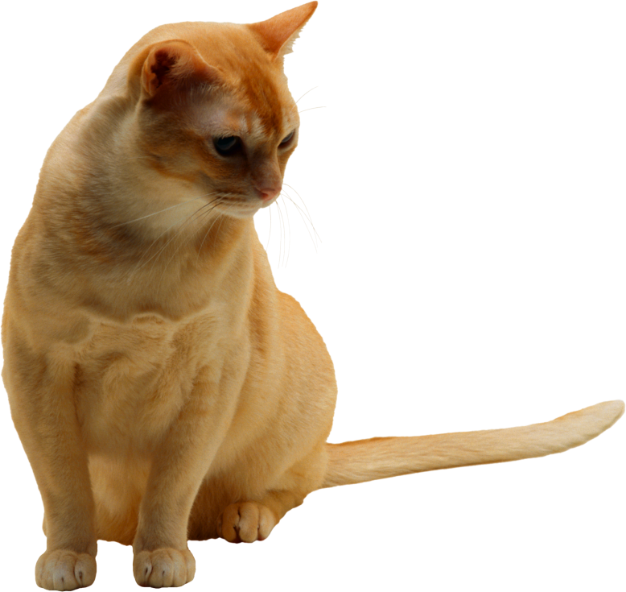
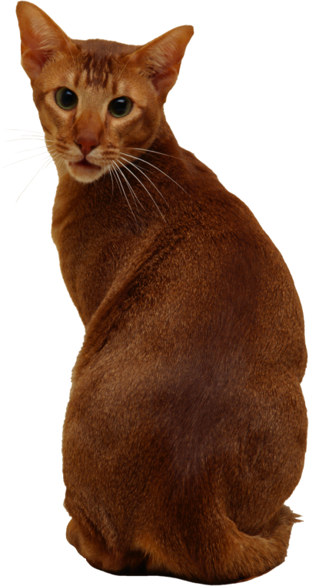
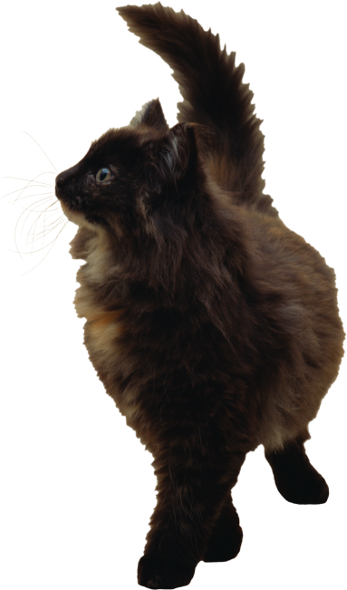
Коти-охоронці
Австрія
Великобританія
90%
96%
15%
В Британії кішок використовують для охорони харчових складів, зерносховищ та реліквій Британського музею від мишей. А в Австрії кішкам, які прослужили на охороні складів кілька років, призначається довічна пенсія у вигляді молока і м'яса.

Slide 9
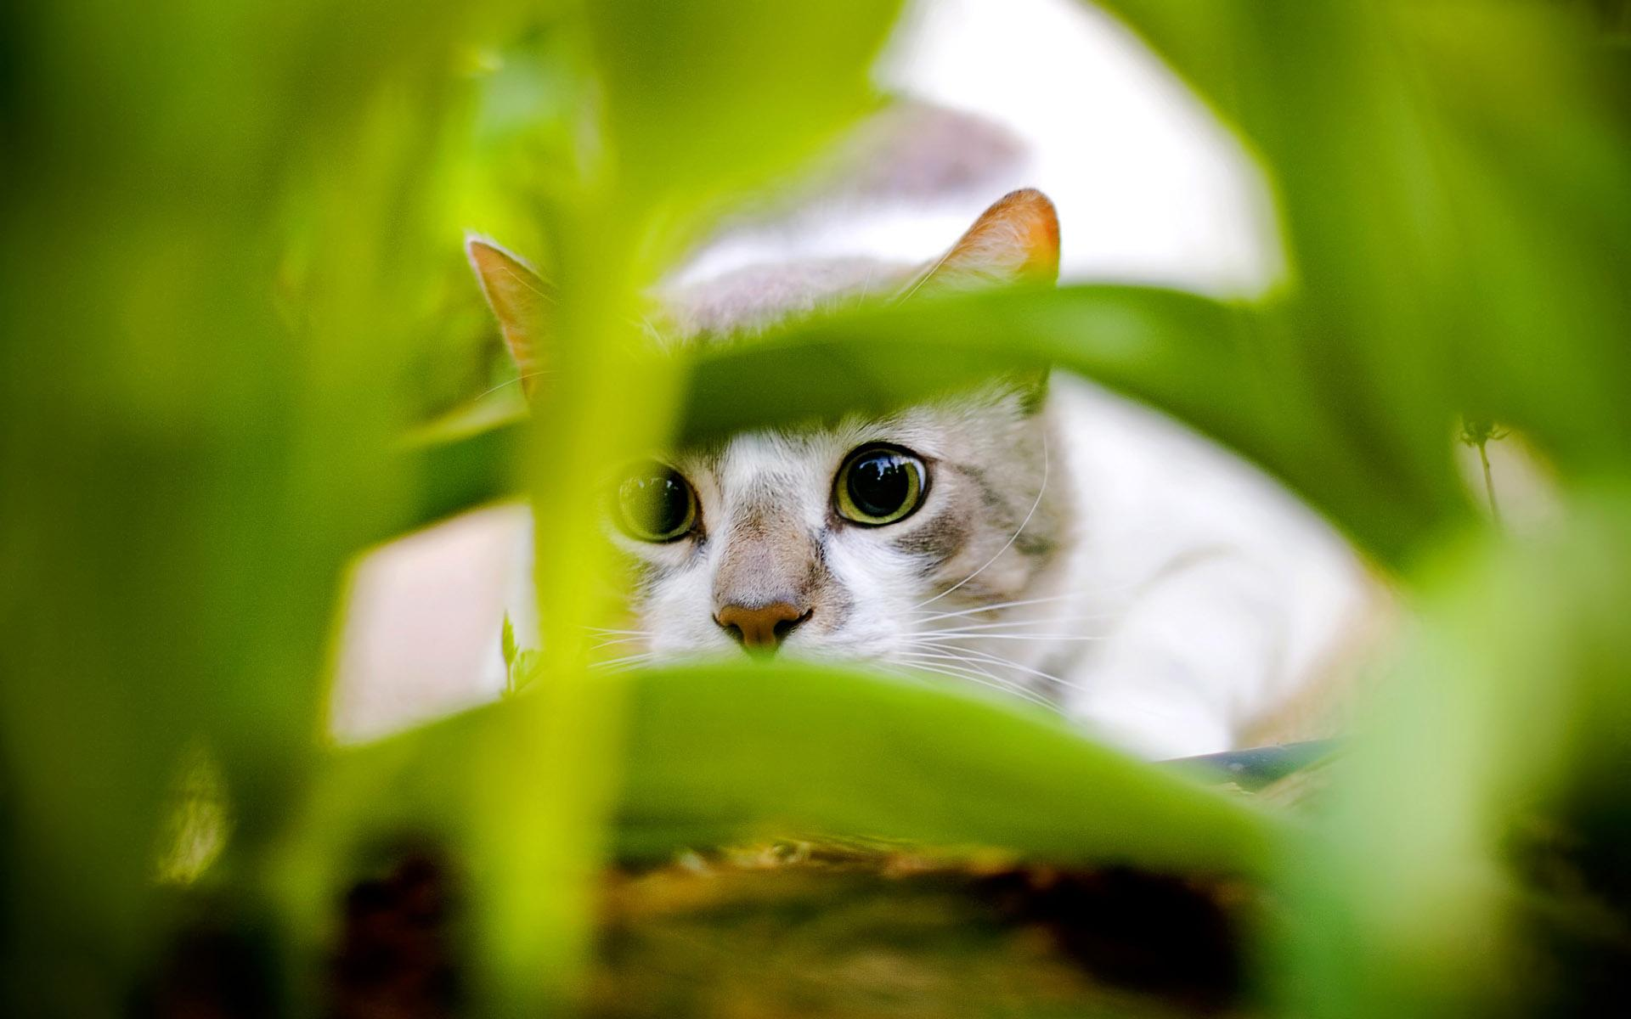
Дякую за увагу!

